Slide 2
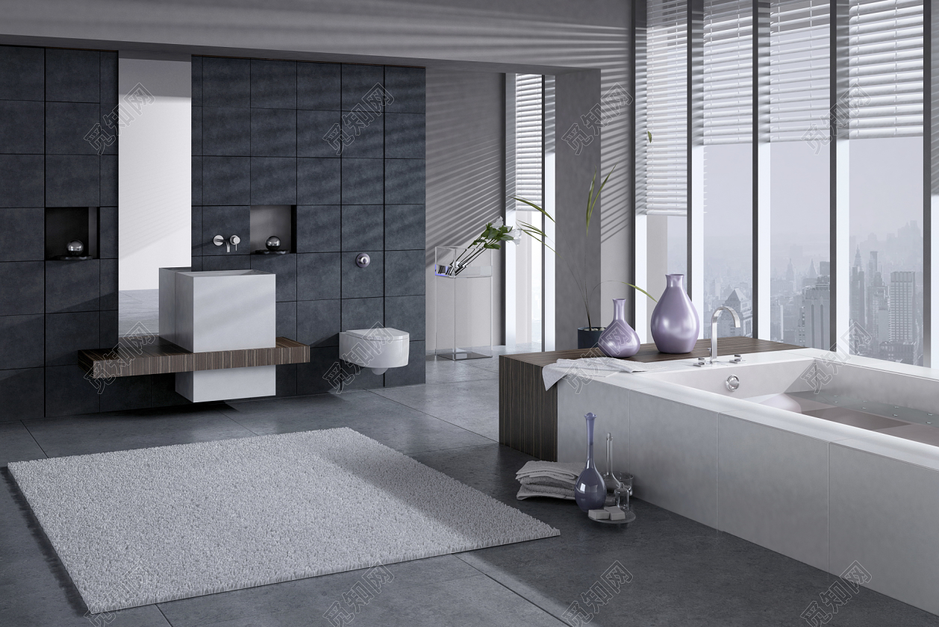





浴室风扇
浴室
浴室窗帘
风速控制：
手动控制：
风扇开关
定时透气：
快速控制：
1秒
2秒
3秒
全开
½遮阳
全关

Slide 3
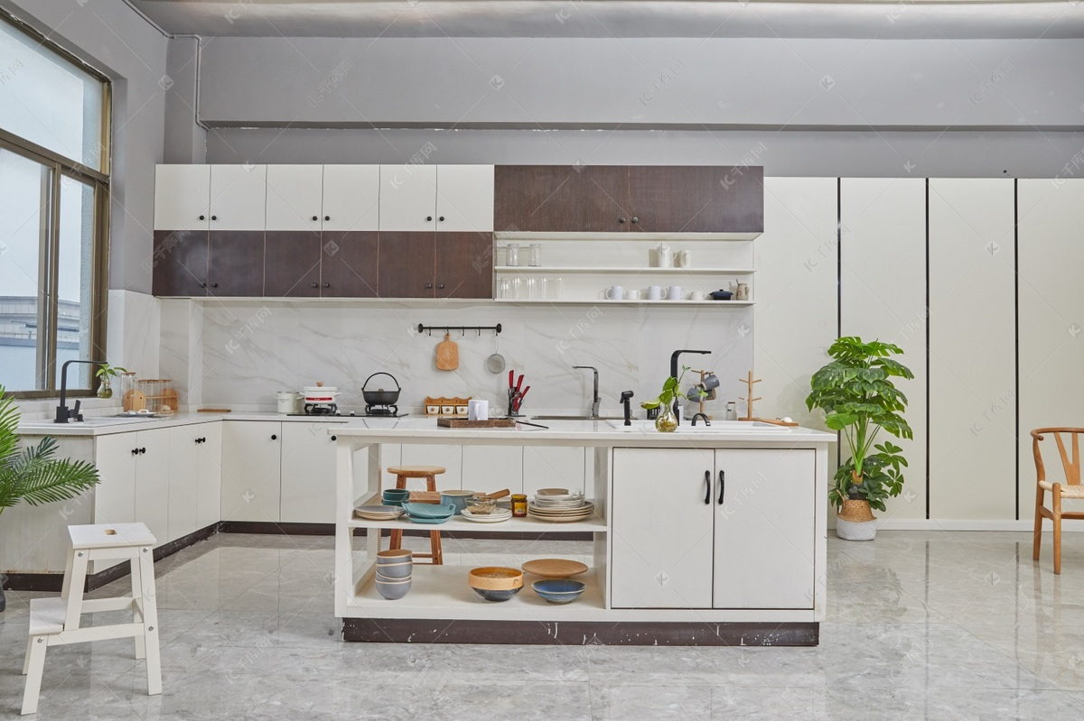

油烟机
厨房
环境检测：
风速控制：
厨房安全卫士
温度： ℃
油烟机开关
定时排气：
湿度: RH
1秒
2秒
3秒
火焰值：
烟雾： ppm

Slide 4
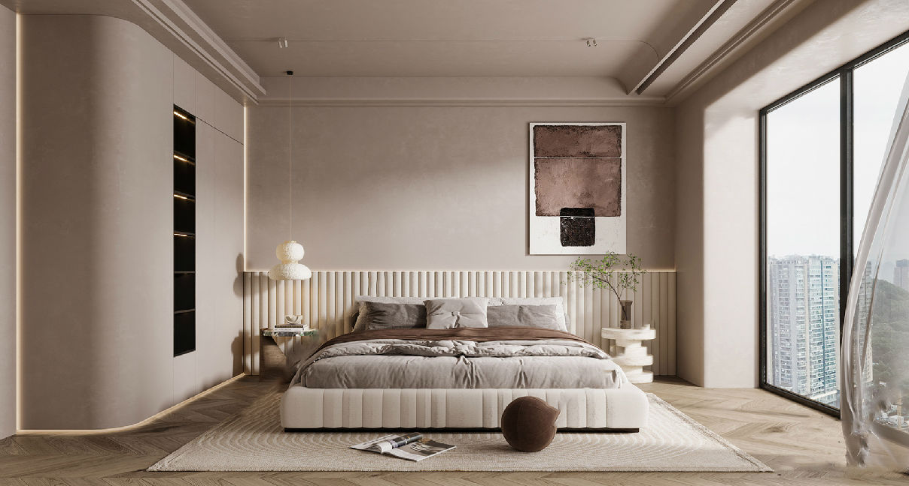


卧室
卧室小精灵
卧室环境：
温度： ℃
湿度: RH
气压： kPa
亮度： Lux

